Slide 2
新格局
识别强弱模型
陈俊 | 执业编号:A1120619070007
·
经传多赢资深投顾。
·
毕业于西北工业大学，股海沉浮多年。擅长波浪形态，机构分析，资金推动论，结合唯信号论，把握确定性波段。深度研究资金博弈理论，以价格体现市场一切信息为核心，帮助用户建立适合自己的投资模型！

Slide 3
第一章
牛熊线的意义
第二章
大单的意义
第三章
短线趋势双紫模型
第四章
中线趋势三紫模型

Slide 4
PART 01
牛熊线的意义

Slide 5
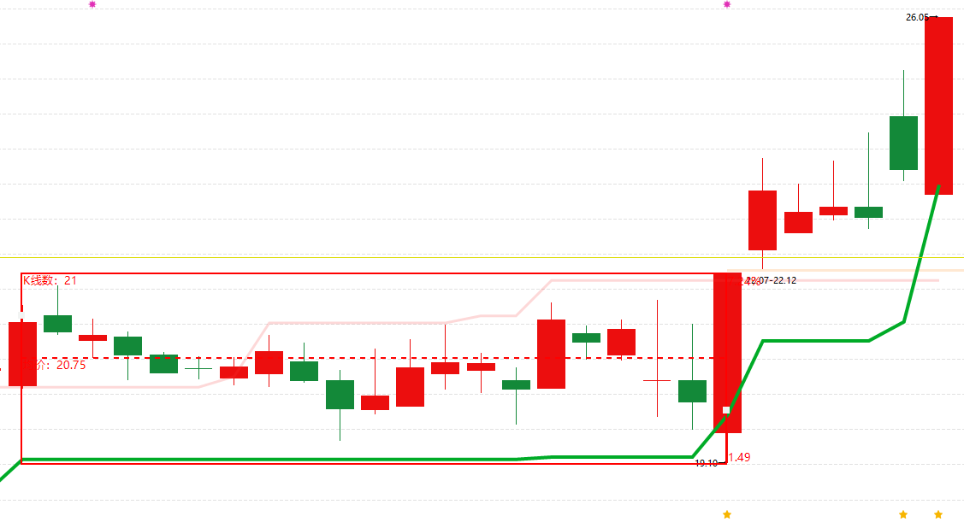
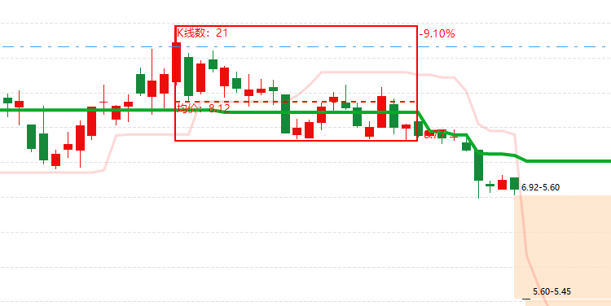
牛熊线的意义
21个交易日内的最高收盘价=高点
高点上移，熊线上移
高点不变，熊线走平
高点下移，熊线下移
21个交易日内的最低收盘价=低点
低点上移，牛线上移
低点不变，牛线走平
低点下移，牛线下移
熊线上移是最大的机会，牛线下移是最大的风险，牛线下移一股不留！！！
经传多赢资深投顾 :陈俊丨执业编号:A1120619070007 风险提示:观点基于软件数据和理论模型分析，仅供参考，不构成买卖建议，股市有风险，投资需谨慎

Slide 6
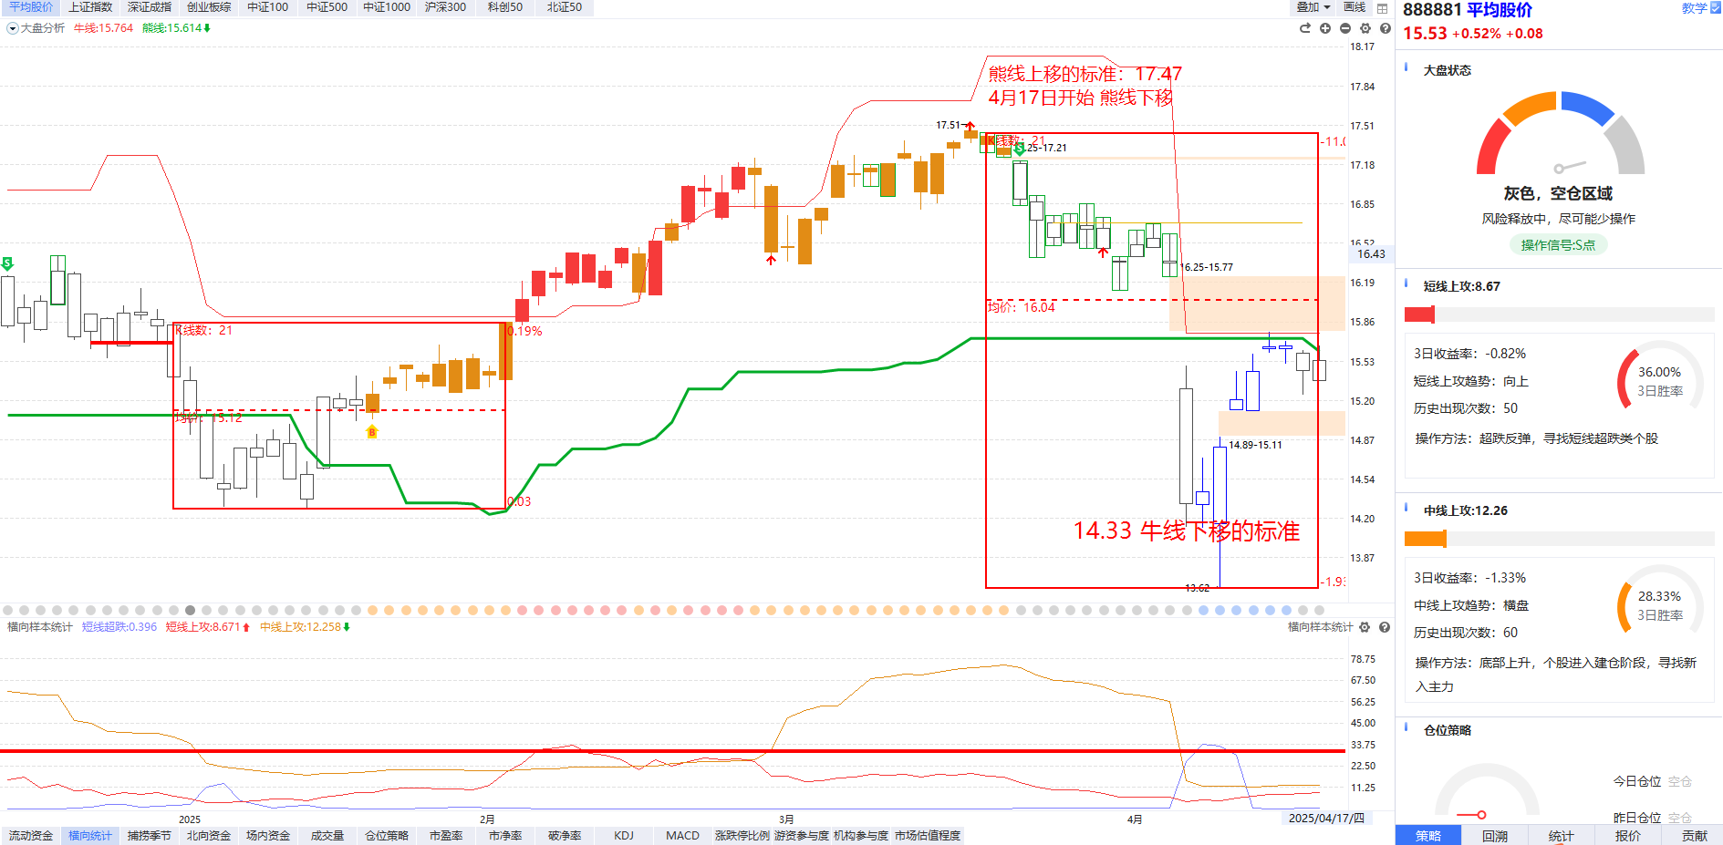
牛熊线看市场
熊线必然持续下移寻底+流动资金翻绿，分化加剧。
被动的情况，等待熊线下移，自动补齐缺口
或权重发力，出现B点和B点回档金叉的放量 ，带来流动资金翻红+熊线上移
经传多赢资深投顾 :陈俊丨执业编号:A1120619070007 风险提示:观点基于软件数据和理论模型分析，仅供参考，不构成买卖建议，股市有风险，投资需谨慎

Slide 7
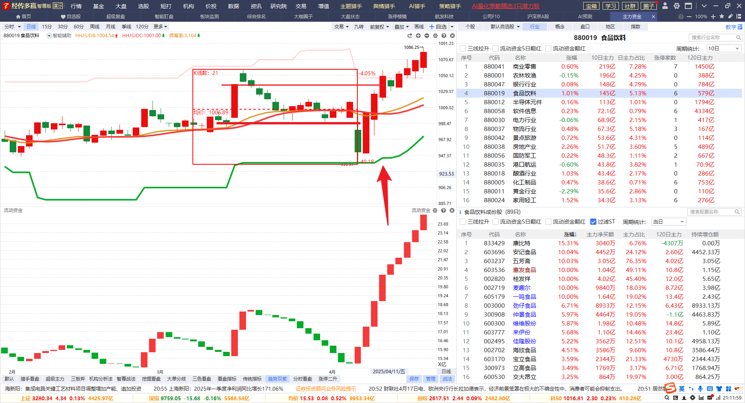
牛熊线看板块
熊线上移=中线行情开启——资金多，行情无限，资金少，行情有限
经传多赢资深投顾 :陈俊丨执业编号:A1120619070007 风险提示:观点基于软件数据和理论模型分析，仅供参考，不构成买卖建议，股市有风险，投资需谨慎

Slide 8
牛熊线看个股
牛熊线交错的股票，如何把握真正的趋势机会
经传多赢资深投顾 :陈俊丨执业编号:A1120619070007 风险提示:观点基于软件数据和理论模型分析，仅供参考，不构成买卖建议，股市有风险，投资需谨慎

Slide 9
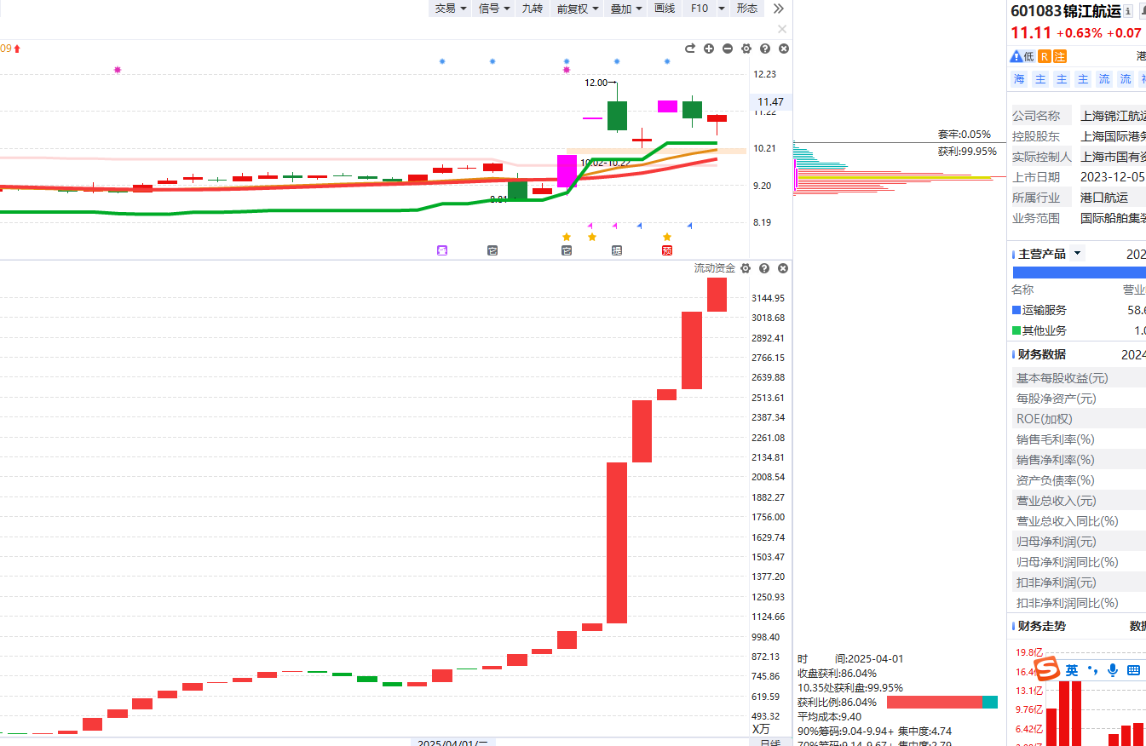
熊线看个股
股价处于牛熊线上方，且熊线大于牛线，超强势模型
经传多赢资深投顾 :陈俊丨执业编号:A1120619070007 风险提示:观点基于软件数据和理论模型分析，仅供参考，不构成买卖建议，股市有风险，投资需谨慎

Slide 10
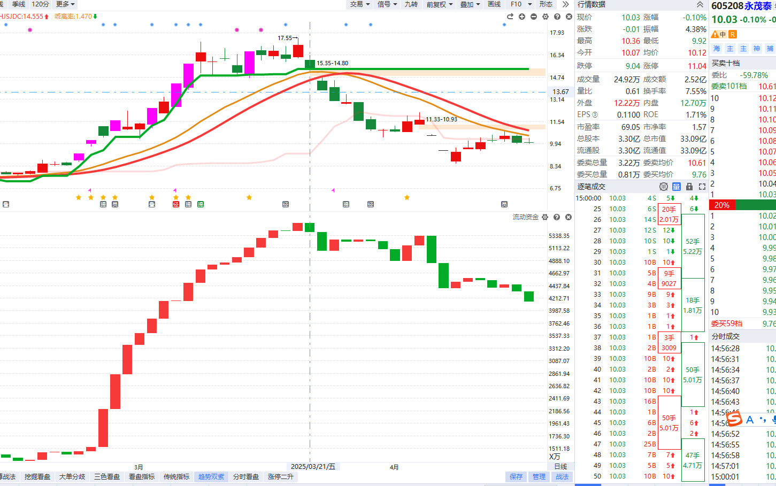
牛熊线看个股
中期强势，短线爆拉的品种，珍惜每一次熊线走平+死叉的卖点， 熊线跌破，交易结束
经传多赢资深投顾 :陈俊丨执业编号:A1120619070007 风险提示:观点基于软件数据和理论模型分析，仅供参考，不构成买卖建议，股市有风险，投资需谨慎

Slide 11
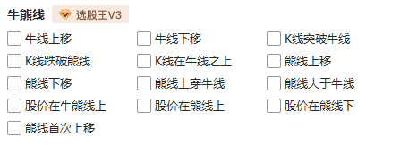
牛熊线选股
经传多赢资深投顾 :陈俊丨执业编号:A1120619070007 风险提示:观点基于软件数据和理论模型分析，仅供参考，不构成买卖建议，股市有风险，投资需谨慎

Slide 12
PART 02
大单的意义

Slide 13
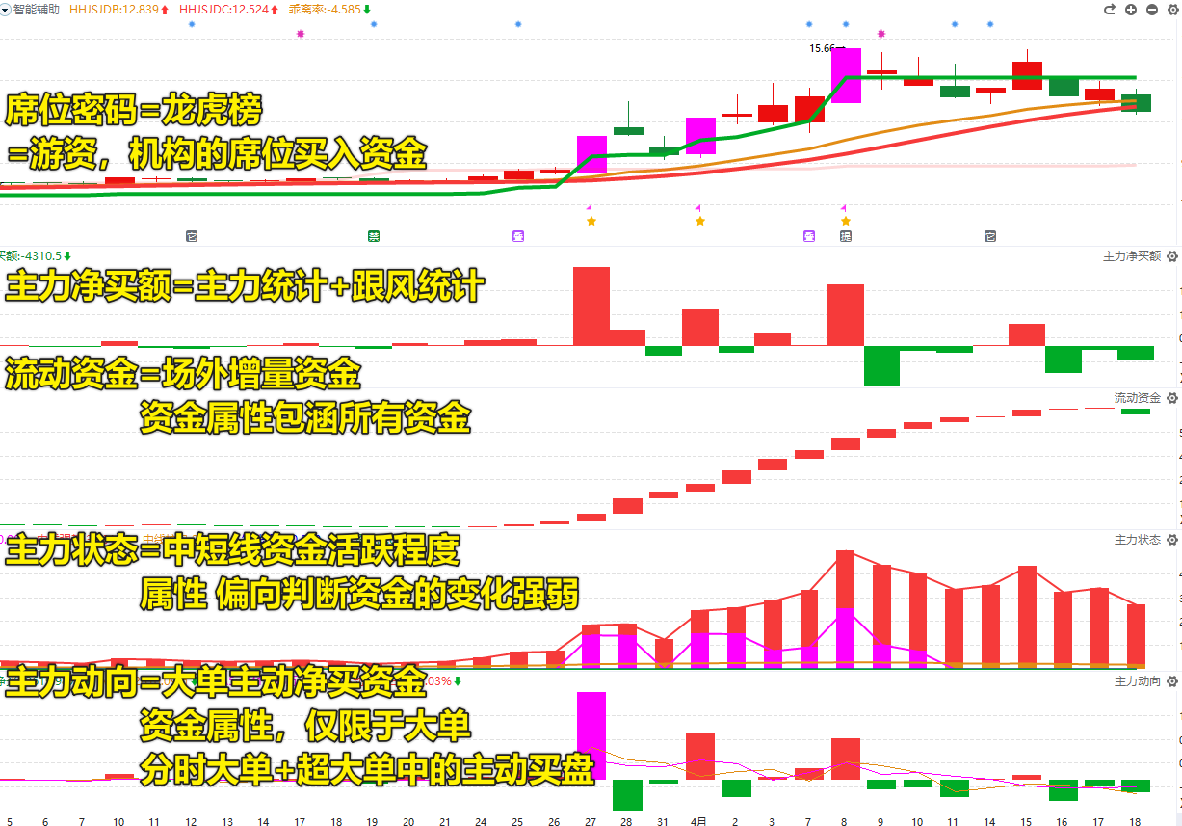
多种资金对比
经传多赢资深投顾 :陈俊丨执业编号:A1120619070007 风险提示:观点基于软件数据和理论模型分析，仅供参考，不构成买卖建议，股市有风险，投资需谨慎

Slide 14
两个大单资金和主力资金对比
经传多赢资深投顾 :陈俊丨执业编号:A1120619070007 风险提示:观点基于软件数据和理论模型分析，仅供参考，不构成买卖建议，股市有风险，投资需谨慎

Slide 15
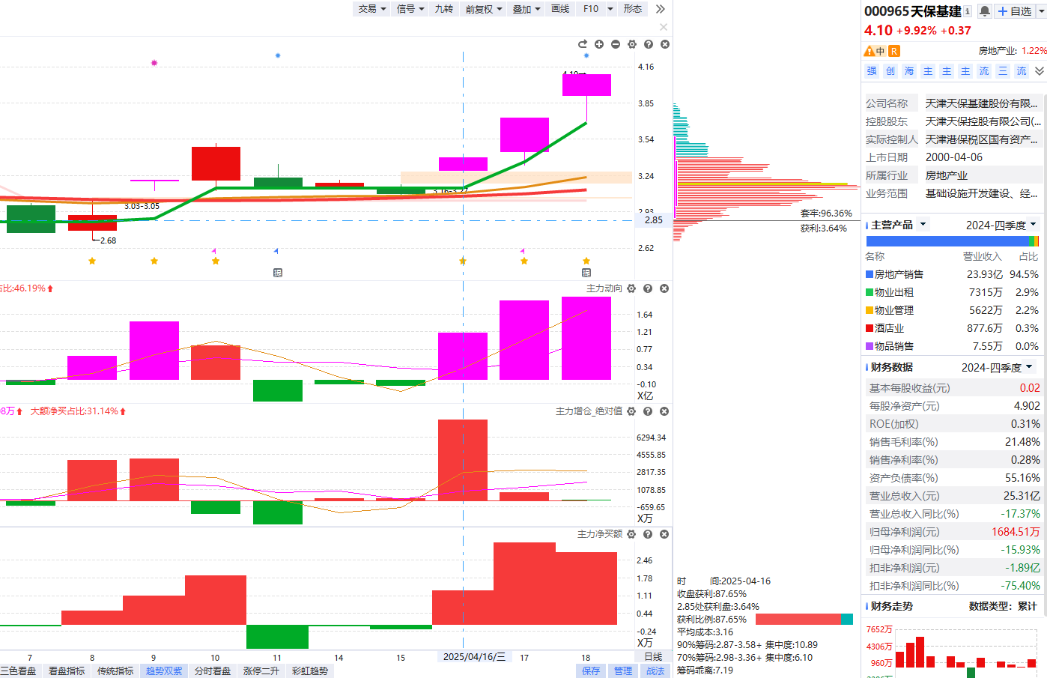
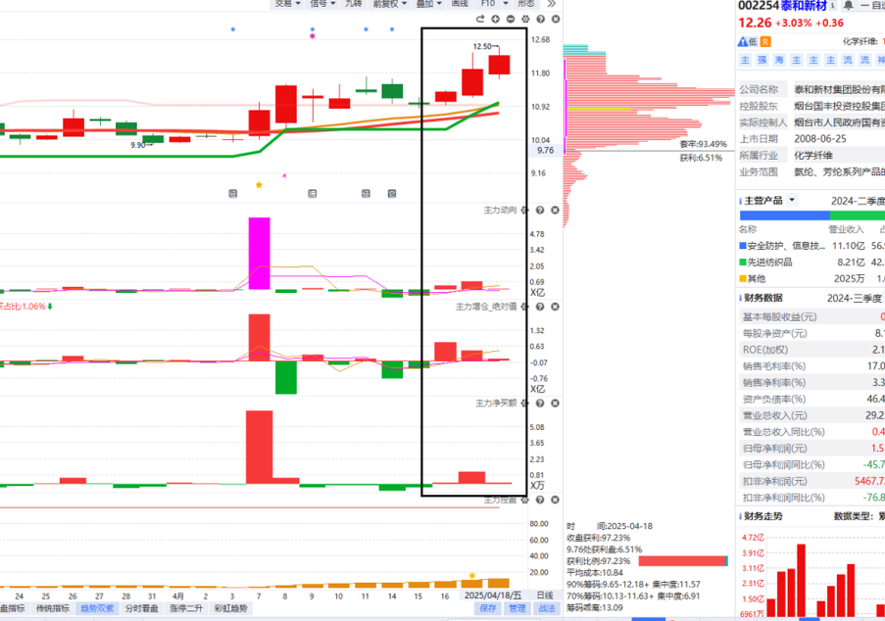
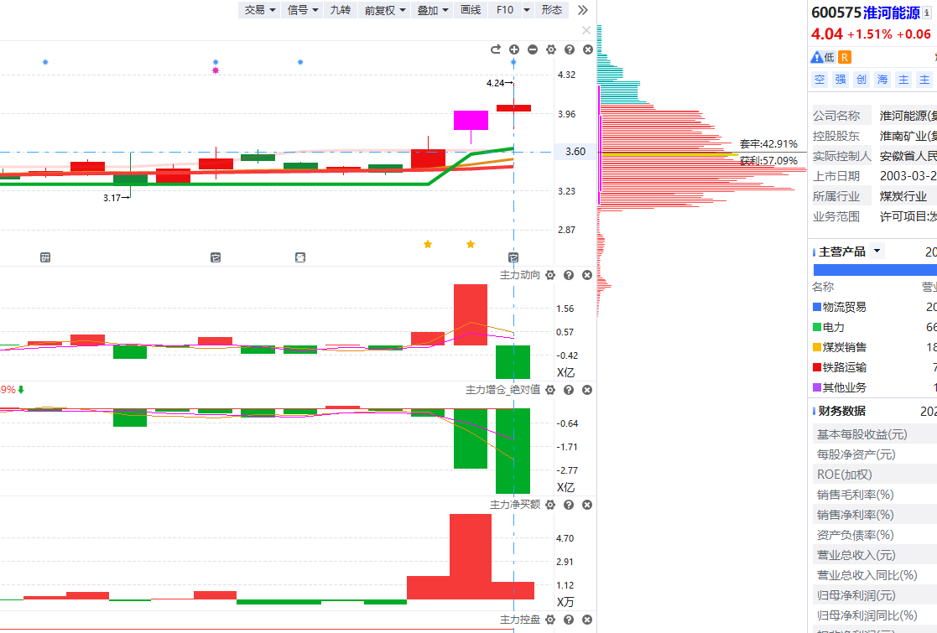
中线趋势中，短线转折，识别资金强弱
经传多赢资深投顾 :陈俊丨执业编号:A1120619070007 风险提示:观点基于软件数据和理论模型分析，仅供参考，不构成买卖建议，股市有风险，投资需谨慎

Slide 16
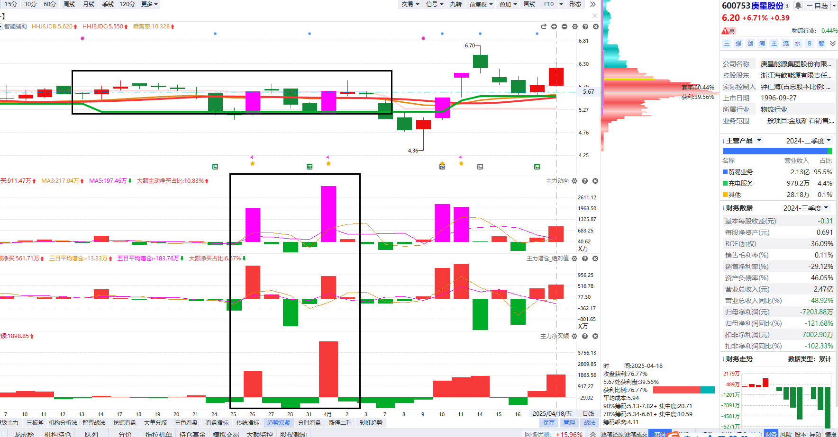
不改变趋势的异常资金
资金属性：短线投机或试盘，吸筹，
不做特别跟踪，和短线买入理由
经传多赢资深投顾 :陈俊丨执业编号:A1120619070007 风险提示:观点基于软件数据和理论模型分析，仅供参考，不构成买卖建议，股市有风险，投资需谨慎

Slide 17
PART 03
短线
趋势双紫模型

Slide 18
短线趋势双紫模型
趋势双紫的初心-注册制下的趋势龙头的机遇
好风口：无风口不牛股，无主题不龙头
好公司：产业发展有预期和故事，有足够的成交换手。
好形态：拥有龙头特征形态
把握关键的突破节点，挖掘趋势启动和加速的双紫机遇（水手紫，主力动向紫）
经传多赢资深投顾 :陈俊丨执业编号:A1120619070007 风险提示:观点基于软件数据和理论模型分析，仅供参考，不构成买卖建议，股市有风险，投资需谨慎

Slide 19
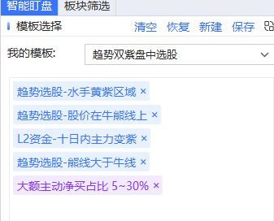
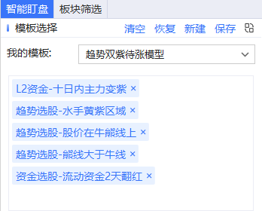
短线趋势双紫模型
盘中或盘后选股组合。根据盘面和热点情况， 按需叠加控盘
经传多赢资深投顾 :陈俊丨执业编号:A1120619070007 风险提示:观点基于软件数据和理论模型分析，仅供参考，不构成买卖建议，股市有风险，投资需谨慎

Slide 20
三买法则
左侧一买：仓位建议-1
回踩熊线 或上行五日线回踩
要求：1，短线上攻持续向上 2，大盘，板块流动资金红
否则仅适用极少主题龙头。市场弱势的时候，请慎用左侧模式
右侧二买：仓位建议-1
大单异动（分时主力博弈红色大单占比5%, 日线指标 紫色大单异动）
要求： 日线-调整区间，红肥绿瘦 上涨放量
分时： 10:30 前，上涨分时， 由红色大单主买推动500-1000万。
资金博弈：绿色小单向下
右侧三买共振：仓位建议3-5
主买大单扫货+金叉
主买大单扫货+熊线上移(可预判)
主买大单扫货+水手变紫或持续紫
（优选平台突破，周线金叉，量价齐升，高量柱-高于启动涨停量柱 ）
要求：涨停棱镜10日热点前五 或 趋势龙头榜
重点提示仓位配比建议—— 1:1:3-5
经传多赢资深投顾 :陈俊丨执业编号:A1120619070007 风险提示:观点基于软件数据和理论模型分析，仅供参考，不构成买卖建议，股市有风险，投资需谨慎

Slide 21
短线趋势双紫模型
三卖法则
一卖：
熊线走平， 捕捞季节还未死叉。仓位：1/3卖法。属于预警卖法。
PS：学会及时减仓。制造成本优势
二卖：
熊线走平+死叉， 必卖信号 卖错也卖 仓位：1/2—— 2/3 保利润
PS：不纠结个人盘感，技术，消息等内容，世事无常，按照规执行，有规则就有安全感。
存在卖丢可能，但底仓依旧，让利润飞即可，减少持仓压力！
（热门主题，再次出现二买或三买 可再次操作）
三卖：
跌破熊线，全部清仓
PS：热门主题，拉升斜度小于 45°，不是连续一字板，可以考虑100股观察周线回档
经传多赢资深投顾 :陈俊丨执业编号:A1120619070007 风险提示:观点基于软件数据和理论模型分析，仅供参考，不构成买卖建议，股市有风险，投资需谨慎

Slide 22
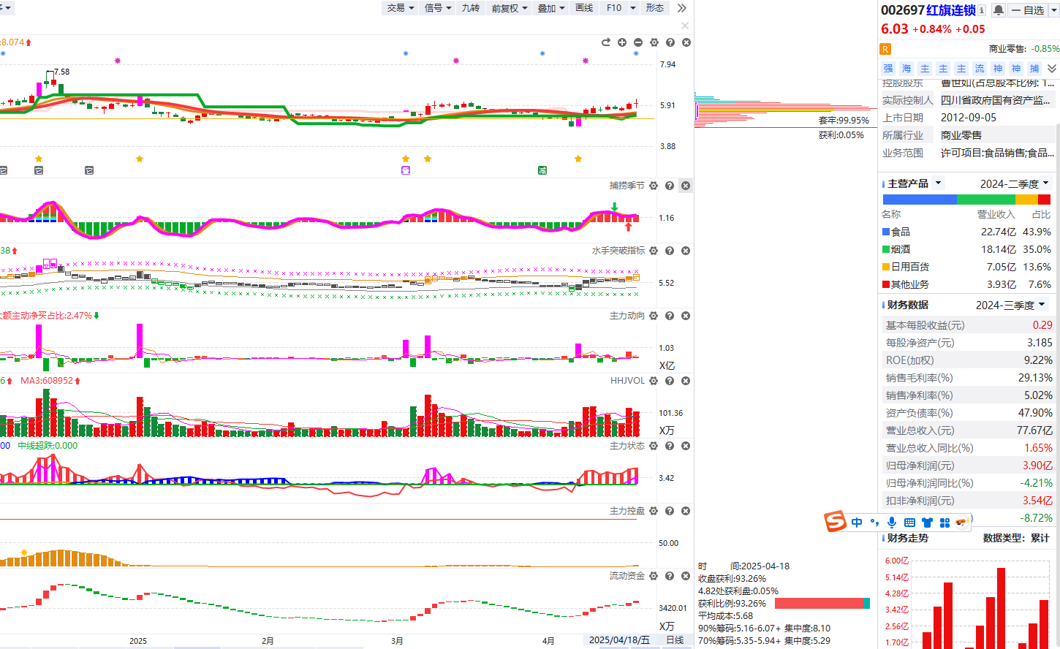
短线趋势双紫模型
涨停棱镜-大消费
趋势双紫待涨模型：
十日主力变紫+水手突破黄紫区域+股价大于牛熊线+熊线大于牛线+流动资金翻红2日+主力控盘递增
经传多赢资深投顾 :陈俊丨执业编号:A1120619070007 风险提示:观点基于软件数据和理论模型分析，仅供参考，不构成买卖建议，股市有风险，投资需谨慎

Slide 23
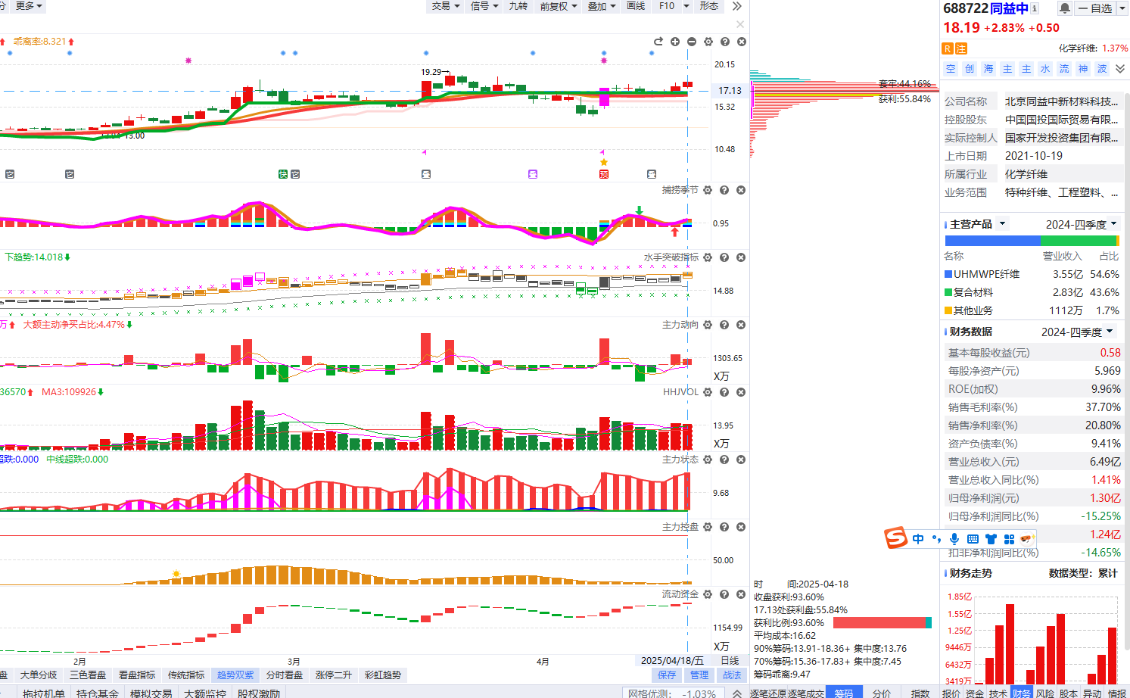
短线趋势双紫模型
涨停棱镜-军工
趋势双紫待涨模型：
十日主力爆量+水手突破黄紫区域+股价大于牛熊线+熊线大于牛线+流动资金翻红2日+主力控盘递增
经传多赢资深投顾 :陈俊丨执业编号:A1120619070007 风险提示:观点基于软件数据和理论模型分析，仅供参考，不构成买卖建议，股市有风险，投资需谨慎

Slide 24
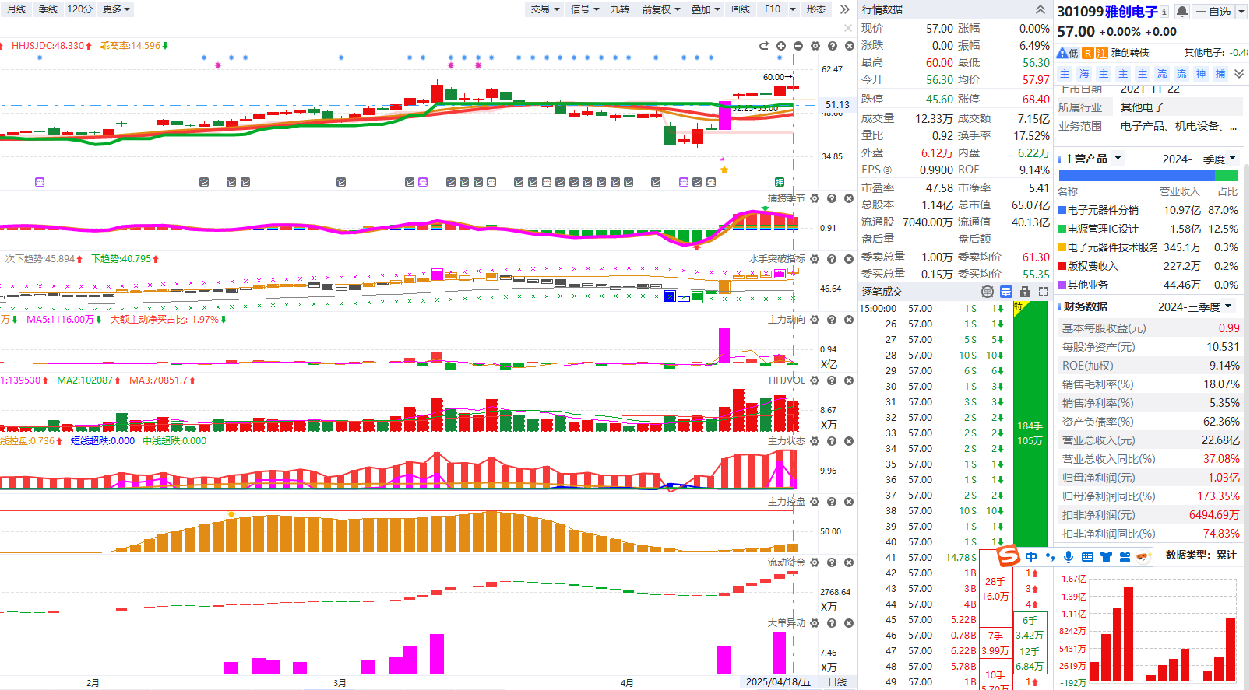
短线趋势双紫模型
涨停棱镜-军工
趋势双紫待涨模型：
十日主力变紫+水手突破黄紫区域+股价大于牛熊线+熊线大于牛线+流动资金翻红2日+主力控盘递增
经传多赢资深投顾 :陈俊丨执业编号:A1120619070007 风险提示:观点基于软件数据和理论模型分析，仅供参考，不构成买卖建议，股市有风险，投资需谨慎

Slide 25
PART 04
中线
趋势三紫模型

Slide 26
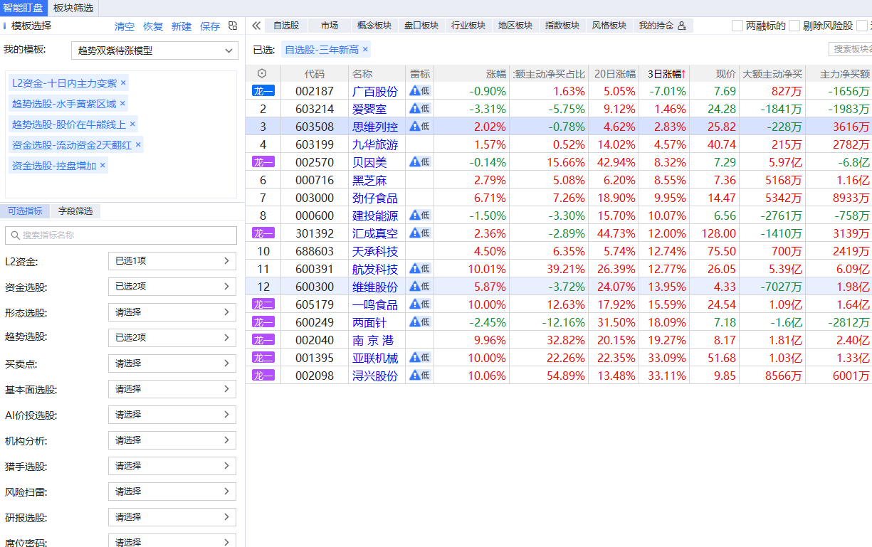
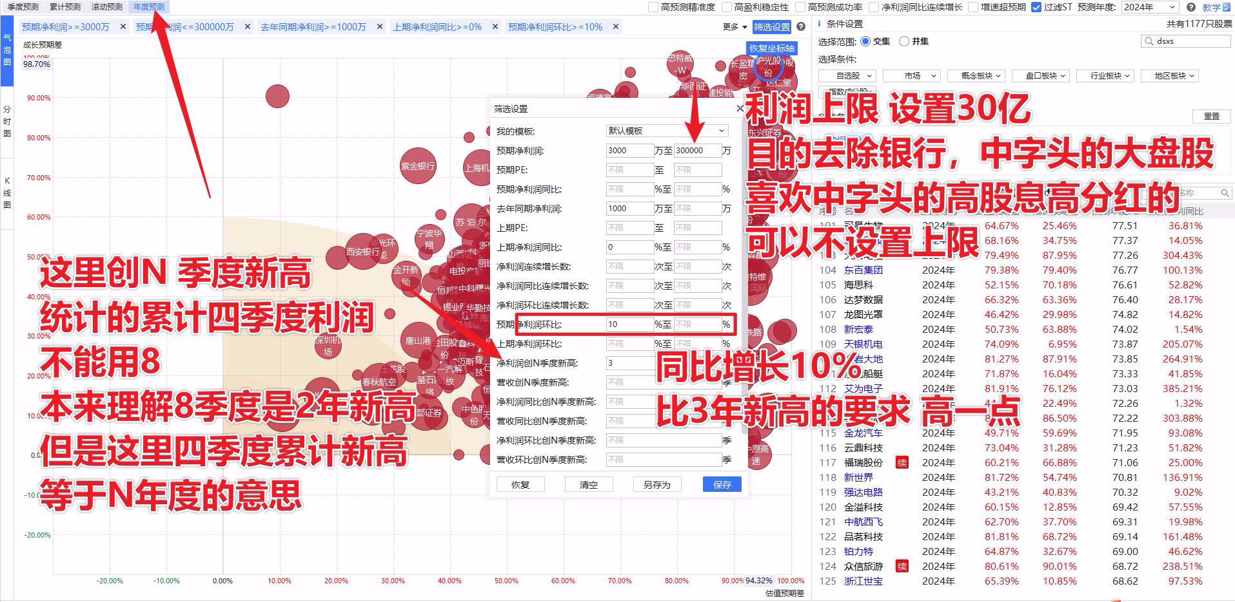
三年累计净利润新高自-自选跟踪
经传多赢资深投顾 :陈俊丨执业编号:A1120619070007 风险提示:观点基于软件数据和理论模型分析，仅供参考，不构成买卖建议，股市有风险，投资需谨慎

Slide 27
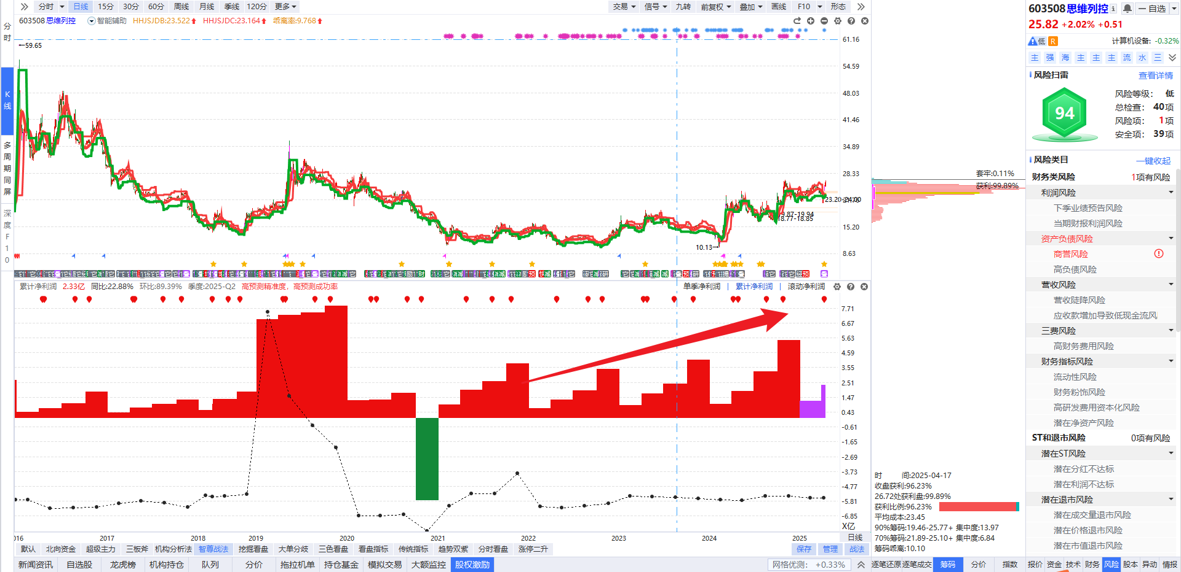
市场短期是投票机，长期是称重机
经传多赢资深投顾 :陈俊丨执业编号:A1120619070007 风险提示:观点基于软件数据和理论模型分析，仅供参考，不构成买卖建议，股市有风险，投资需谨慎

Slide 28
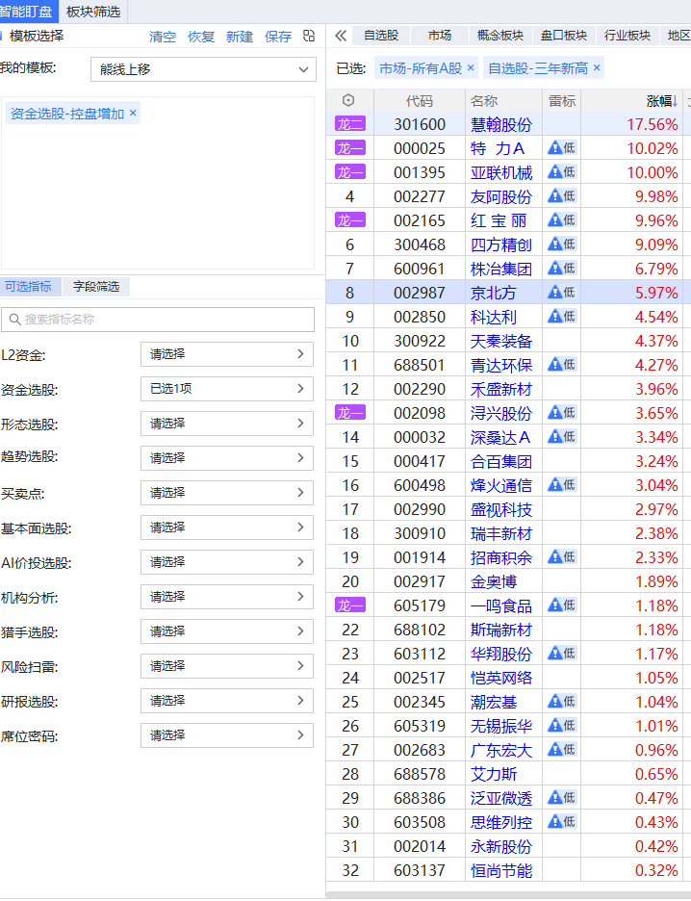
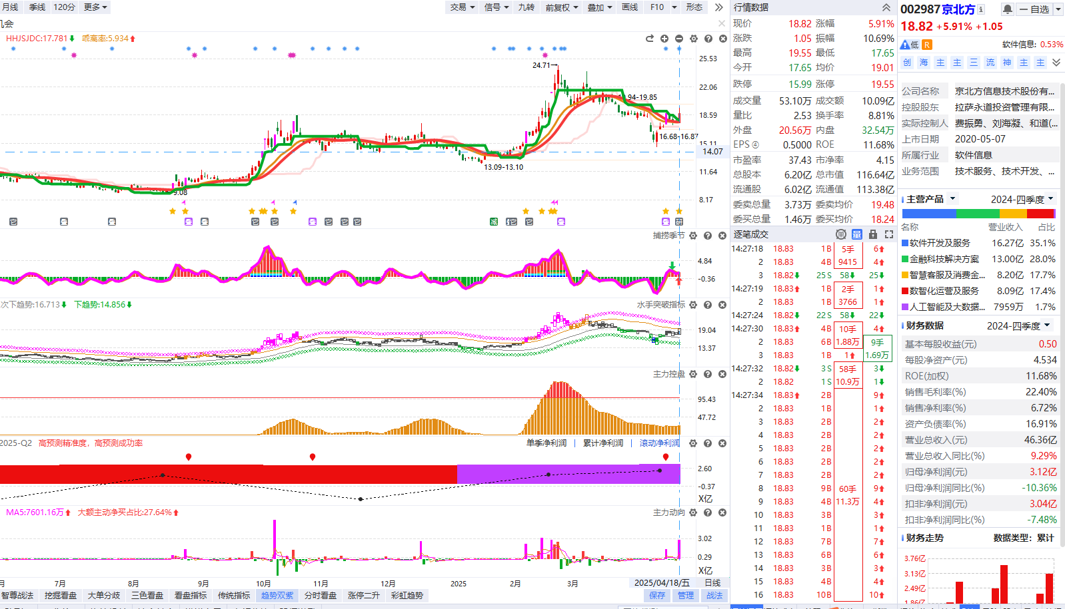
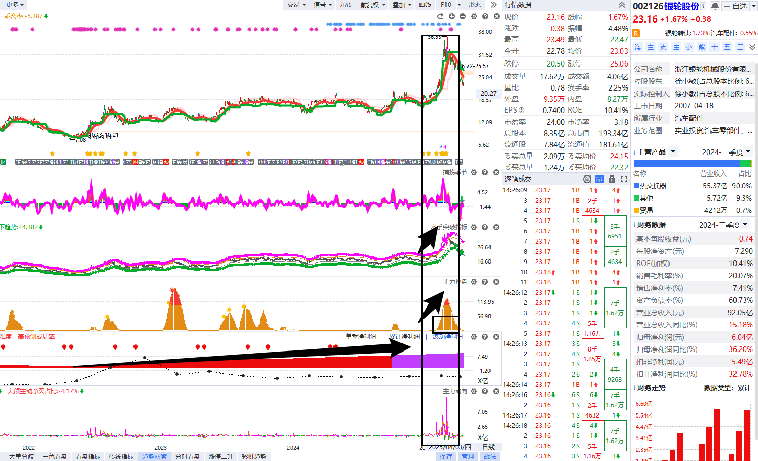
市场短期是投票机，长期是称重机
中线模式跟踪，自选+控盘递增（金叉&熊线上移 注意短线中线趋势变盘信号）
经传多赢资深投顾 :陈俊丨执业编号:A1120619070007 风险提示:观点基于软件数据和理论模型分析，仅供参考，不构成买卖建议，股市有风险，投资需谨慎

